Slide 1
№5
Вертикаль және горизонталь бұрыштарды өлшеуші аспаптар
ҚАЗАҚСТАН РЕСПУБЛИКАСЫ БІЛІМ ЖӘНЕ ҒЫЛЫМ МИНИСТРЛІГІ
Сәтбаев Университеті
Ө.А.Байқоңыров атындағы Тау-кен металлургия институты
«Маркшейдерлік іс және геодезия» кафедрасы
6В07303,304 – «Геокеңістіктік цифрлық инженерия»
MAP4811 «Геодезиялық аспаптану»
преподаватель: PhD, ассоц.проф. Кожаев Ж.Т.
Алматы 2024

Slide 2
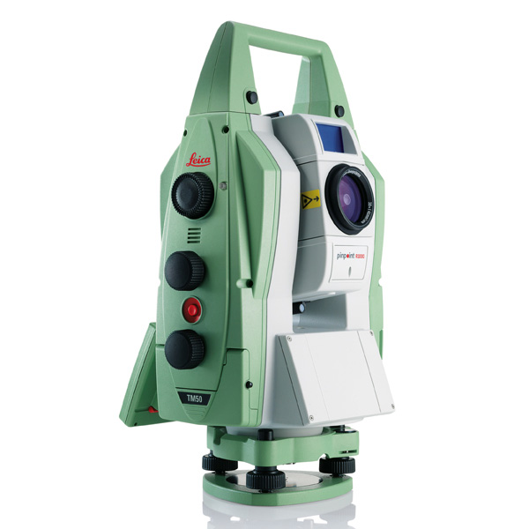
Leica фирмасының ЭлектрондыҚ тахеометрЛЕРі

Slide 3
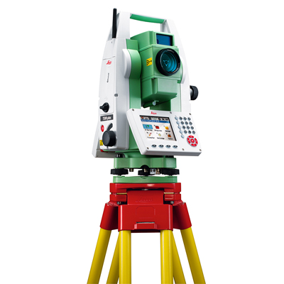
Электронды тахеометр
Электронды тахеометр – жер бетінде горизонталь бұрышты, горизонталь арақашықтықты және өзара биіктікті өлшеуге арналған топографиялық электрондық-оптикалық аспап.

Slide 4
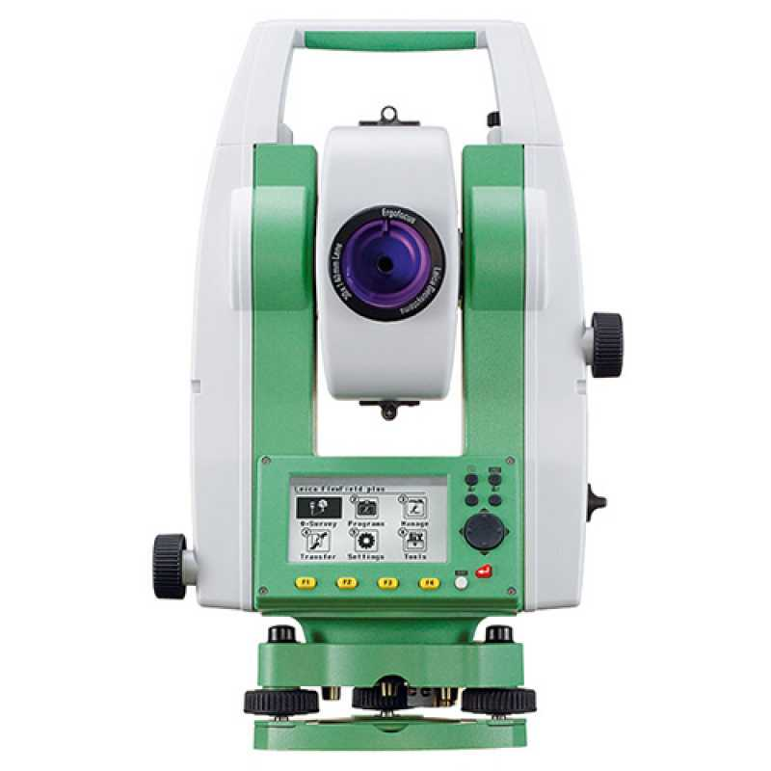
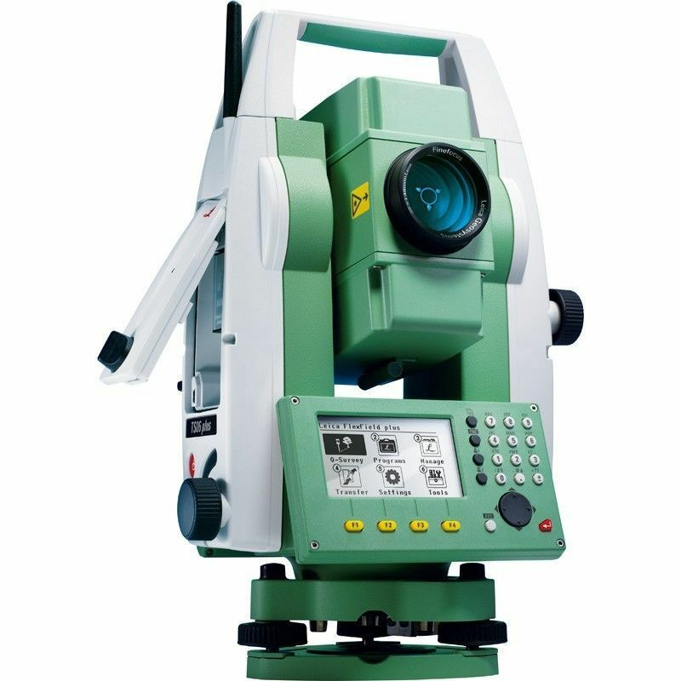
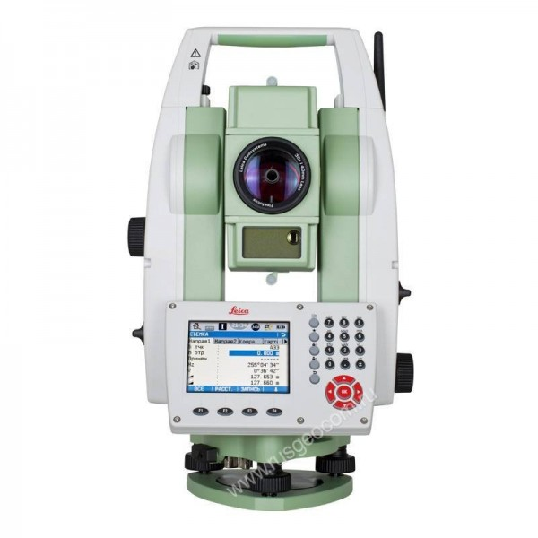
Тахеометр Leica TS02plus R500
3" Arctic
LEICA FLEXLINE TS06R1000
Тахеометр Leica TS09 RUS R1000

Slide 5
